Slide 1
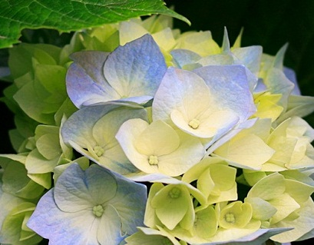
শুভেচ্ছা

Slide 2
শিক্ষক পরিচিতি শাহাব উদ্দিন সহকারি শিক্ষক পূর্ব উজানটিয়া সরকারি প্রাথমিক বিদ্যালয়

Slide 3
পাঠের শিরোনামঃ যোগ
পাঠের অংশঃ হাতে না রেখে যোগ পৃষ্ঠা নং-৪০

Slide 4
বিষয়ঃ গণিত শ্রেণিঃ ২য়

Slide 5
শিখনফল
৯.১ উপকরণ ব্যবহার করে যোগ করতে পারবে।

Slide 6
নিরাপদ পরিবেশ সৃষ্টি
সংখ্যার গান গেয়ে

Slide 7
উপস্থাপনের ধাপ সমূহঃ
১৩
১২
২৫
১ দশ ৩
১ দশ ২
২ দশ ৫

Slide 8
একক কাজ
যোগ করতে দিয়ে

Slide 9
দলীয় কাজ
১) ৩৪+৫৩=?
২) ২৫+২২=?
৩) ২৩+২৪=?

Slide 10
বাড়ির কাজ
যোগ করঃ
৩১+৪৫=?
৪১+৩৪=?

Slide 11
ধন্যবাদ

